Slide 1
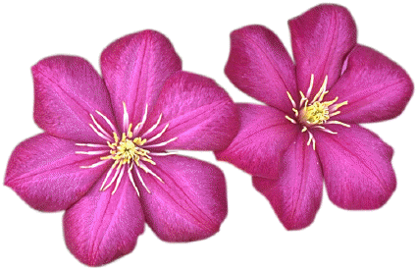
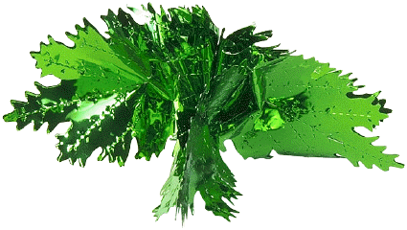
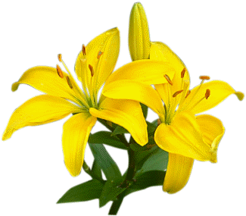
Toán
Kiểm tra bài cũ
Tính nhẩm:
4 : 2 =
18 : 2 =
2
9
12 : 2 =
6
2 : 2 =
1
6 : 2 =
3
20 : 2 =
10
14 : 2 =
7
16 : 2 =
8

Slide 2
Thứ tư ngày 22 tháng 4 năm 2020
Toán
Một phần hai
Chia hình vuông thành hai phần bằng nhau.
1
2
1
Lấy một phần, được một phần hai hình vuông
2
1
Một phần hai viết là:
1
2
2
1
2
Một phần hai còn gọi là một nửa

Slide 3
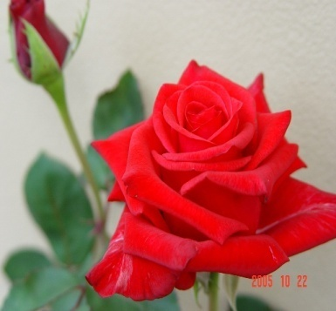
Khoanh tròn và tính số bông hoa:
6 : 2 = 3

Slide 4
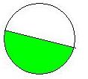
1
1
Đã tô màu hình nào?
2
D
A
B
C
D
A
C

Slide 5
2
1
Hình nào có số ô vuông được tô màu?
2
B
D
A
C

Slide 6
3
1
Hình nào đã khoanh vào số con cá ?
2
A
B
1
Hình B đã khoanh vào số con cá.
2

Slide 7
Củng cố
số hoa ?

Slide 8
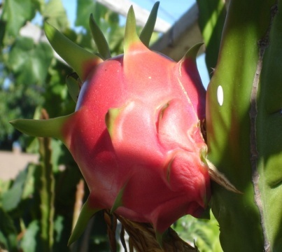
số quả ?

